Slide 1
ПРОЕКТ “Компьютерный клуб”
Сычёв Антон
Сергиенко Александр
Воронеж, ВГУ
2020 г.

Slide 2
Распределение ролей
1)Сычёв Антон
Backend
Воронки
Схема базы данных
Доска на Trello
2)Сергиенко Александр
Frontend
Тесты
Доска на Miro
Проект на Github
3) Диаграмму последовательности сделал Антон Сычёв, а все остальные диаграммы делали вместе.

Slide 3
Введение
В настоящее время составляющие компьютера становятся всё дороже и дороже. В связи с этим не все могут позволить себе компьютер, удовлетворяющий их требованиям. Именно поэтому компьютерные клубы вновь начинают набирать популярность.

Slide 4
Цели и задачи создания сайта
1) Цели создания сайта
Увеличение количества посетителей
Уменьшение времени обслуживания клиента
2) Задачи, решаемые при помощи сайта
Предоставление информации об играх и программах
Предоставление информации о ценах и подписках
Оформление подписки
Контроль занятости компьютеров

Slide 5
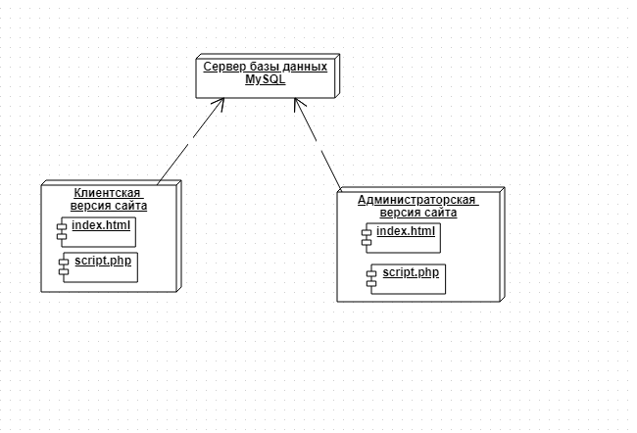
Модульная схема

Slide 6
Анализ предметной области
Писать в журнал дольше, чем сделать пару кликов на сайте. При измерении времени получилось, что 12 секунд уходит на заполнение журнала и 3 секунды на обслуживание клиента на сайте. Организация, у которой есть сайт, будет иметь больше посетителей, чем организация, у которой нет сайта. Это можно проверить, подсчитав среднее число посетителей до появления сайта и после.

Slide 7
Выбор технологий
Frontend написан на языках HTML и CSS, так как данный сайт является небольшим и все его страницы статические.
Backend написан на языке программирования PHP, потому что PHP – это идеальный вариант для маленьких сайтов. Особенно, если всё, что нужно – обрабатывать нажатия кнопок. На других языках код, делающий то же самое, будет более громоздким и менее оптимизированным.

Slide 8
Выбор технологий
Расширение MySQLi для PHP предоставляет возможности удобной работы с базами данных. Для запросов используется язык SQL, в них можно вставлять переменные PHP. Для работы с базами данных достаточно просто создать подключение к БД. По сравнению с MySQLi, работа с БД на других языках невероятно громоздкая.

Slide 9
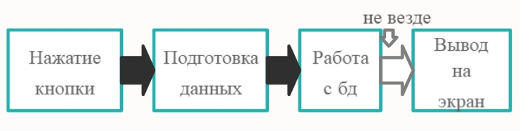
Схема бизнес логики

Slide 10
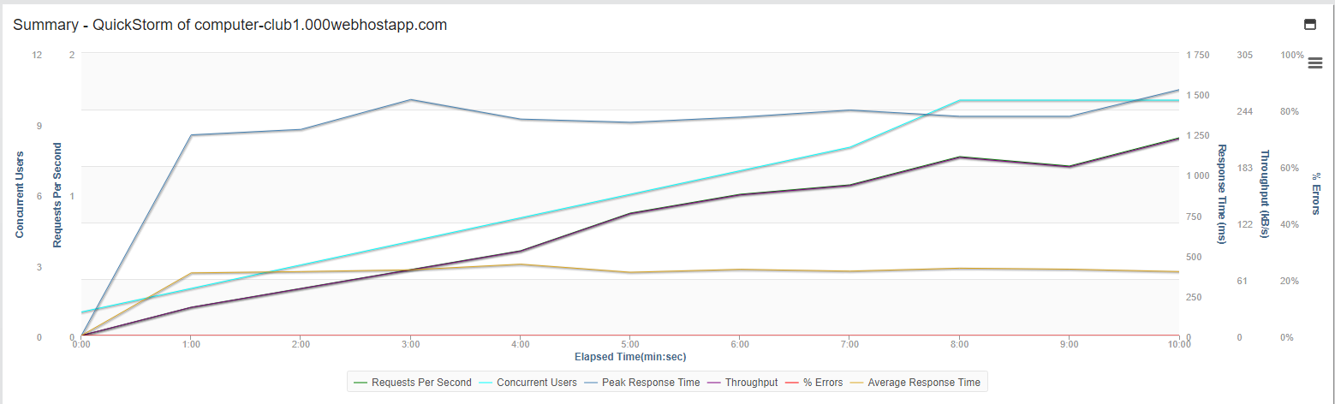
Нагрузочное тестирование
В ходе нагрузочного тестирования веб-приложения, было выявлено, что оно не “упадет” при одновременном нахождении на нем 10 пользователей.

Slide 11
Тест совместимости
В ходе тестирования веб-приложения на совместимость было определено, что оно работает в операционных системах Windows 7 и Windows 10 в браузерах: Google Chrome, Opera, Mozilla Firefox, Microsoft Edge, Internet Explorer. Также веб-приложение работает на платформе Android.

Slide 12
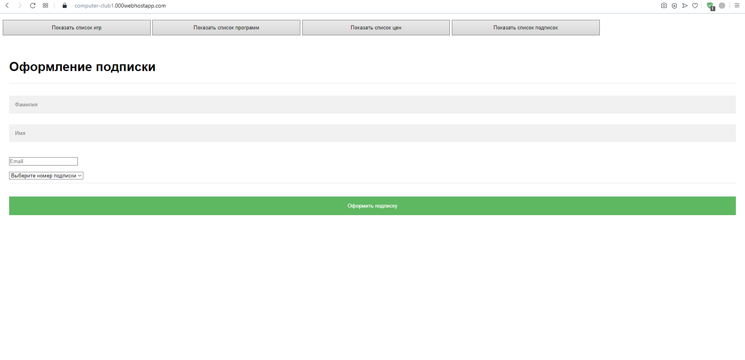
Клиентская версия

Slide 13
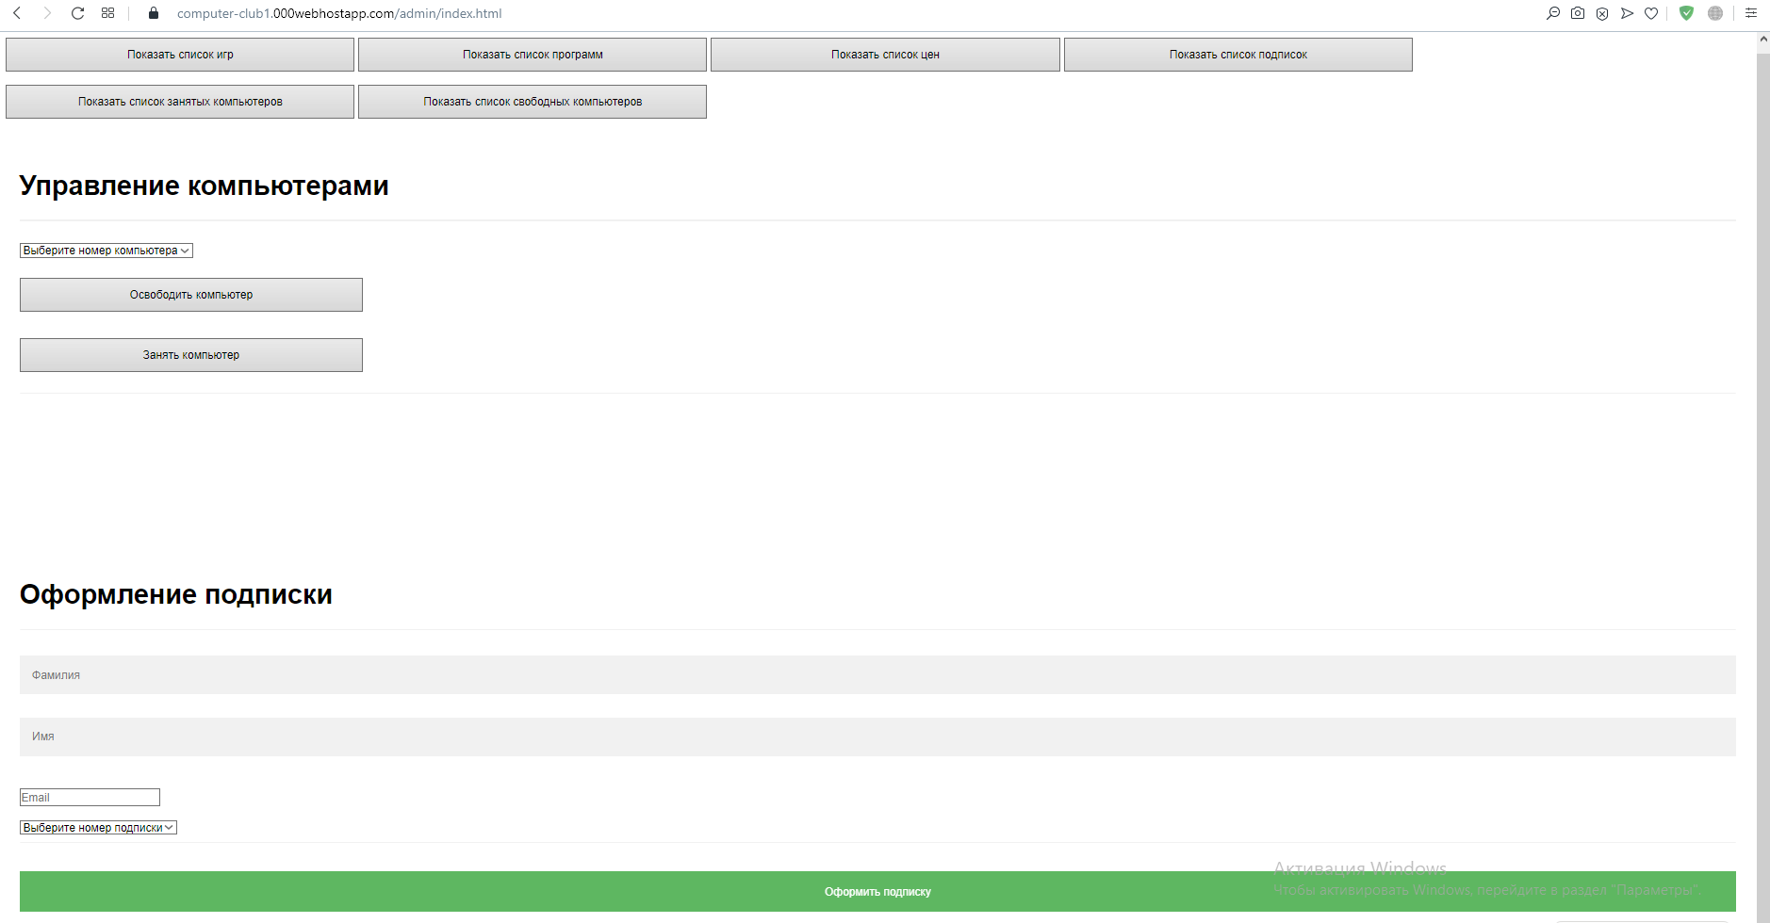
Администраторская версия

Slide 14
Спасибо за внимание

